Slide 1
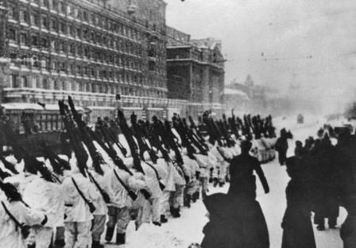
Битва за Москву

Slide 2
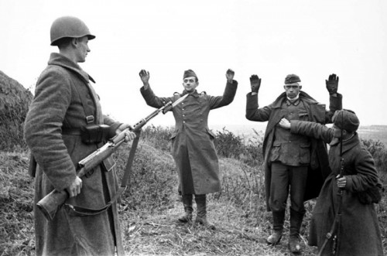
Немецкие солдаты сдаются красноармейцам

Slide 3
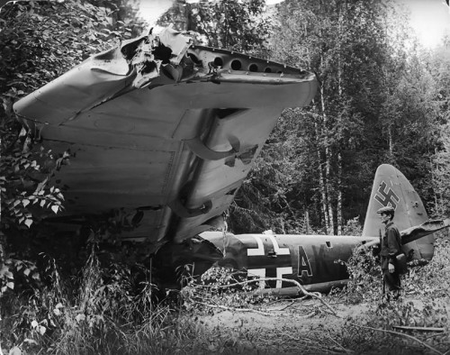
Сбитый под Москвой немецкий бомбардировщик

Slide 4
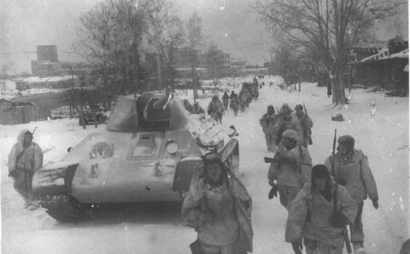
Советские войска на марше

Slide 5
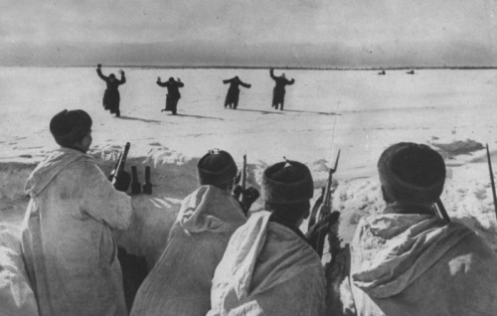
Фашисты сдаются в плен

Slide 6
